Slide 1
Анализ имущественного положения предприятия. Анализ финансовых результатов предприятия
Тема: «финансовые ресурсы предприятия»

Slide 2

Цель занятия
ознакомление студентов с критериями и показателями, характеризующими имущественное положение, а также финансовые результаты гостиницы.

Slide 3
СОДЕРЖАНИЕ
Финансовые отношения гостиничного предприятия
Организационная структура финансового менеджмента в гостиничном предприятии
Центры финансовой ответственности гостиничного предприятия
Система бюджетов гостиничного предприятия
Показатели, характеризующие деятельность отдельных подразделений гости

Slide 4
Вопрос 1
финансовые отношения гостиничного предприятия

Slide 5
Понятие
Финансовые отношения - это отношения, возникающие при денежном потоке, т. е. при протекающем непрерывно во времени обороте денег.
В задачи гостиницы входит формирование денежных фондов и их использование в целях осуществления своей производственно-обслуживающей и финансовой деятельности, получения прибыли, обеспечения финансовой устойчивости.

Slide 6
Финансовые отношения отеля
На финансовую деятельность и финансовый менеджмент отеля влияют непосредственно взаимоотношения гостиницы с :
туроператорами;
поставщиками транспортных услуг;
поставщиками страховых услуг;
консульствами иностранных государств;
покупателями гостиничного продукта.

Slide 7

ВОПРОС
Как вы думаете, какие финансовые отношения возникают у гостиницы с государством?
Гостиница – налогоплательщик,
а налоги – доходы государства

Slide 8
Вопрос 2
Организационная структура финансового менеджмента в гостиничном предприятии

Slide 9
ВОПРОС
Как вы думаете, какие поздравления работают непосредственно с денежными средствами?
Ресепшн, касса гостиницы, отдел закупок

Slide 10
Финансовый менеджмент отеля начинается с эффективной организационной структуры управления, в которой четко выстроены коммуникации между подразделениями.
Слаженность работы в коллективе влияет на построение бизнес-процессов внутри компании.
В организационной структуре управления финансами отеля задействованы: генеральный директор отеля или управляющий, финансовый директор или, если его нет, главный бухгалтер. Для больших гостиниц с номерным фондом более 100 номеров, финансовый директор действительно необходим. Когда мы говорим о небольших отелях, в которых есть только главный бухгалтер и управляющий, финансовый менеджмент будут осуществлять они.

Slide 11
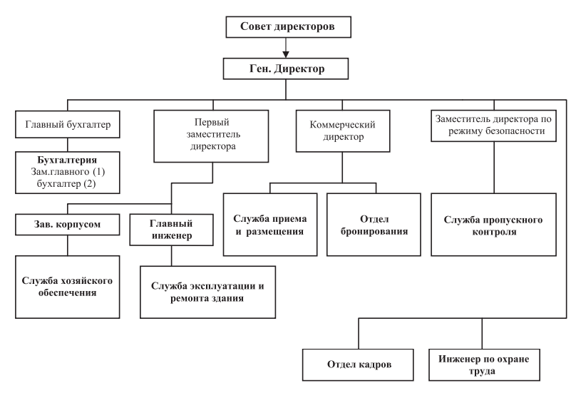
Организационная структура гостиницы

Slide 12
Главные функциональные обязанности сотрудников финансовой службы
Финансовый директор | Главный бухгалтер | Финансовый менеджер | Начальник планового отдела
-Несение полной ответственности за управление финансами -Формирование финансовой стратегии и политики -Руководство работой бухгалтерии, финансового и планового отделов -Констатация финансовых итогов . -Выработка рекомендаций высшему руководству | -Разработка учетной политики. -Адекватное отражение в учете хозяйственных операций фирмы -Представление данных учета внутренним и внешним пользователям | -Осуществление текущего управления финансами | -Планирование хозяйственной деятельности гостиницы. -Анализ производственных аспектов деятельности. -Подготовка статистической отчетности

Slide 13
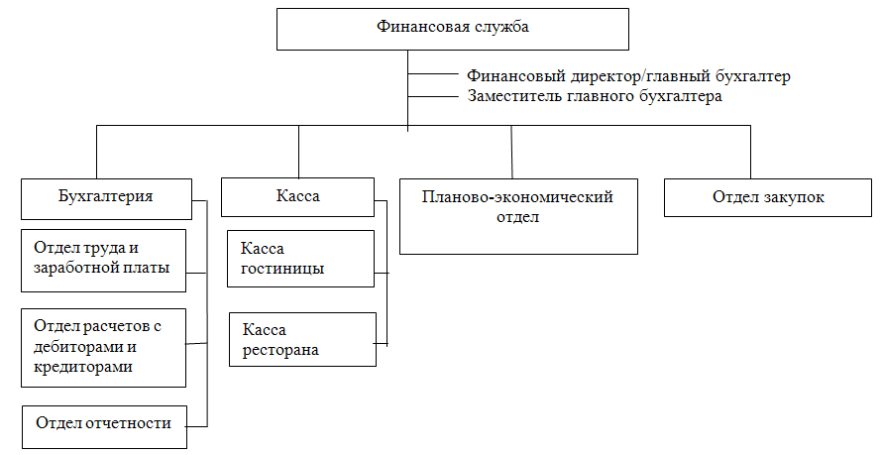
Типовая структура финансовой службы гостиницы

Slide 14
Закрепление основных функций финансового менеджмента за службами гостиницы
Направление деятельности | Планирование ресурсопотоков | Организация движения ресурсопотоков | Контроль и учет
Бухгалтерия | Обеспечение расчетных операций Упорядочение налогообложения | Обслуживание безналичных расчетов Учет доходов и расходов Организация бухгалтерского учета | Контроль отклонений и несоответствий в финансовых потоках Учет дебиторской и кредиторской задолженности Организация движения внутренней документации по финансовым показателям

Slide 15
Закрепление основных функций финансового менеджмента за службами гостиницы
Направление деятельности | Планирование ресурсопотоков | Организация движения ресурсопотоков | Контроль и учет
Служба приема и размещения, служба ресторанов и баров | Изучение параметров, характеристик и особенностей пакета услуг работникам службы Информирование гостей о разработке нового продукта (услуги) Формирование предварительных заказов | Организация продаж по предварительным заявкам Кассовое обслуживание реализации пакета за наличный расчет в гостинице Организация движения внутренних информационных потоков в процессе предоставления услуг | Контроль движения информационных потоков в процессе обслуживания, учет замечаний и пожеланий потребителей услуг Сопоставление параметров плановых и фактических объемов финансовых потоков

Slide 16
Закрепление основных функций финансового менеджмента за службами гостиницы
Направление деятельности | Планирование ресурсопотоков | Организация движения ресурсопотоков | Контроль и учет
Отдел продаж и маркетинга | Исследование особенностей конгрессно-выставочной деятельности. Прогноз количества туристов. Анализ требований потребителей к параметрам услуг. Определение параметров и характеристик услуг. Установление цен на услуги. Прогноз объемов продаж | Использование коммуникационных каналов информирования рынка о новых услугах. Определение основных направлений политики маркетинга. Применение маркетинговых инструментов для воздействия на финансовые потоки. Оформление договоров и соглашений. Ведение статистики продаж Ведение БД по корпоративным клиентам | Коррекция параметров услуги Мониторинг соответствия параметров пакета услуг стандартам обслуживания Создание обратной связи по результатам обслуживания

Slide 17
Закрепление основных функций финансового менеджмента за службами гостиницы
Направление деятельности | Планирование ресурсопотоков | Организация движения ресурсопотоков | Контроль и учет
Планово-экономический отдел, аналитический центр | Определение себестоимости услуг Планирование объема доходов Планирование потребности в трудовых и финансовых ресурсах для разработки и реализации услуг Оценка возможных рисков | Организация финансового учета по параметрам услуг | Анализ предпочтений потребителей услуг. Отслеживание отклонений в плановых показателях себестоимости, дохода, уровня риска и т.п. Подготовка рекомендаций для отдела продаж по особенностям работы с услугой на основе полученных данных

Slide 18
ВОПРОС
Как вы думаете, кто несет в первую очередь полную ответственность для финансовое состояние гостиницы?
Директор,
главный бухгалтер

Slide 19
Вопрос 3
Центры финансовой ответственности гостиничного предприятия

Slide 20
ФИНАНСОВАЯ СТРУКТУРА ОТЕЛЯ
Основная задача менеджмента отеля – управление доходностью компании.
В финансовую структуру отеля входят центры финансовой ответственности (ЦФО).
Центром финансовой ответственности (ЦФО) принято называть то или иное структурное подразделение гостиницы, ответственное за достижение целевого значения того или иного финансового показателя.

Slide 21
Центры финансовой ответственности отеля
1. Центр прибыли – отвечает за все доходы и расходы, тем самым – за прибыль;
2. Центр инвестиций – отвечает за капиталовложения;
3. Центр прибыли и инвестиций – отвечает за капиталовложения и прибыль;
4. Центр доходов и затрат – отвечает за выручку и за ограниченные затраты, связанные с получением этого дохода (вклад в валовую прибыль).
5. Центр затрат – отвечает только за затраты.

Slide 22
Центры прибыли в отеле
Цели структурных подразделений - максимизация прибыли и рентабельности, повышение деловой активности, поддержание текущей платежеспособности и финансовой устойчивости
Показатели - прибыль, рентабельность, показатели деловой активности (оборачиваемость и длительность оборота)

Slide 23
Центры прибыли в отеле
Номерной фонд
Рестораны, бары, кафе (Food and Beverage)
Оздоровительные центры (SPA, бассейны, бани, сауны, салоны красоты и пр.)
Торговые помещения
Конференц – залы (переговорные центры)
Бизнес – услуги (услуги переводчика, копировальный центр, факс)
Телекоммуникационные услуги (телефон, интернет, платное телевидение)
Химчистка / прачечная
Прокат оборудования, спортивного инвентаря
Прочее

Slide 24
Центры затрат в отеле
Цели структурных подразделений - минимизация затрат при выполнении бюджетного плана мероприятий и регулярных функций
Показатели - затраты, объем кредиторской задолженности

Slide 25
Центры затрат в отеле
Административно-управленческий аппарат
Технический департамент
Служба снабжения
Служба питания
Служба приема и размещения
Инженерно-технический отдел
Служба гостиничного хозяйства
Служба безопасности
Коммерческая служба

Slide 26
Центры дохода в отеле
Цели структурных подразделений - увеличение выручки при снижении дебиторской задолженности, уменьшение затрат, увеличение вклада подразделения в валовую прибыль и рентабельность
Показатели - выручка, загрузка гостиницы, затраты подразделения, объем дебиторской задолженности, вклад подразделения в валовую прибыль и рентабельность

Slide 27
Центры дохода в отеле
Отдел продаж
Служба маркетинга
Культурно-деловой центр

Slide 28
Центр инвестиций
Цели структурных подразделений - поиск и распределение инвестиций, анализ окупаемости инвестиций
Показатели - объем и окупаемость инвестиций, отдача на вложенный капитал

Slide 29
Центр инвестиций
Головной офис гостиничной цепи
Финансовый директор
Генеральный директор

Slide 30
ВОПРОС
Какие подразделения гостиницы являются центрами прибыли отеля?
Номерной фонд, служба питания, торговые площади

Slide 31
ВОПРОС
Какие подразделения гостиницы являются центрами затрат?
Служба питания, служба снабжения

Slide 32
Вопрос 4
Система бюджетов гостиничного предприятия

Slide 33
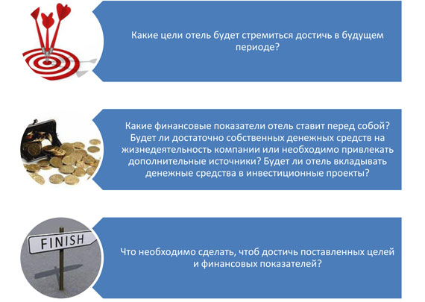
В процессе планирования деятельности отеля, необходимо ответить на следующие вопросы:

Slide 34
Система бюджетов гостиничного предприятия
Бюджет продаж:
- Бюджет продаж номерного фонда (включает доходы от продаж номерного фонда);
- Бюджет продаж службы питания (включает доходы, полученные предприятиями питания: ресторанами, барами, кафе);
- Бюджет продаж конференц-залов (включает доходы от предоставления в аренду соответствующих помещений гостиницы);
- Бюджет продаж дополнительных услуг (включает доходы, полученные от продажи услуг связи, прачечной, химчистки, парикмахерской, фитнес-центра, экскурсионного бюро, продажи сувениров, транспортных услуг и т.п.).

Slide 35
Бюджет прямых затрат – это бюджет, который отражает расходы, необходимые для реализации бюджета продаж и включает:
- прямые затраты материалов;
- стоимость постельного белья, полотенец, форменной одежды, чистящих и моющих средств, скатертей, посуды, продуктов питания, напитков и т.п.;
- прямые затраты труда;
- отчисления на социальные нужды и др.

Slide 36
Бюджет операционных расходов – это бюджет общих и административно-управленческих расходов, включающий:
- арендная плата;
- коммунальные платежи;
- заработная плата администрации;
- проценты за кредит;
- расходы отдела маркетинга и продаж;
- расходы на рекламу;
- командировочные и представительские расходы;
- амортизация основных средств;
- расходы на техническое обслуживание и ремонт;
- налоги и сборы и т.п.

Slide 37
Бюджет прочих доходов и расходов (не связанных с основной деятельностью гостиницы), включающий:
- положительные курсовые разницы;
- проценты по банковским депозитам и т.п.

Slide 38
ВОПРОС
Какие бюджеты составляют в гостинице?
Бюджет продаж, бюджет операционных расходов, бюджет прямых затрат

Slide 39
Вопрос 5
Показатели, характеризующие деятельность отдельных подразделений гостиницы

Slide 40
Показатели, характеризующие деятельность отдельных подразделений гостиницы
Показатели | Расчет | Пояснение
Средние расценки за номера (Average Room Rate –ARR) | Выручка от номерного фонда / Число занятых номеров | Позволяет определить средние расценки за номер за определенный период времени (либо плановый, либо фактический). Разница между стоимостью номера «на стойке» и значением показателя ARR свидетельствует об уровне скидок, в том числе для туроператоров.
Средние поступления на действующий номер (Revenue per Available Room – RevPAR) | Общая выручка по номерному фонду / Общее число действующих номеров в гостинице | Позволяет сравнить результативность деятельности гостиницы по периодам, оценить обоснованность маркетинговой политики гостиницы.

Slide 41
Показатели, характеризующие деятельность отдельных подразделений гостиницы
Показатели | Расчет | Пояснение
Доходность номерного фонда (Rooms Yield) | Фактическая выручка по предоставляемым номерам / Плановая выручка на основе объявленных расценок гостиницы за проживание | Характеризует уровень скидок, обоснованность тарифной политики.
Потенциальная выручка | Число номеров х объявленные расценки | Реальный объем услуг, который может произвести гостиница при полном использовании имеющегося потенциала (имеющегося номерного фонда).

Slide 42
Показатели, характеризующие деятельность отдельных подразделений гостиницы
Показатели | Расчет | Пояснение
Коэффициент загрузки | Число ночевок / Число мест в гостинице | Характеризует использование номерного фонда
Среднее время проживания гостя | Пропускная способность гостиницы / Число гостей, обслуженных за год | Характеризует время, в течение которого гость зарегистрирован в гостинице.

Slide 43
Показатели, характеризующие деятельность отдельных подразделений гостиницы
Показатели | Расчет | Пояснение
Число оборотов гостиничного места в год | Число мест / Среднее время проживания одного гостя | Характеризует интенсивность использования номерного фонда гостиницы за определенный период.
Число гостей на один проданный номер | Общее число гостей / Число проданных номеров | Характеризует качество загрузки номерного фонда

Slide 44
Показатели, характеризующие деятельность отдельных подразделений гостиницы
Показатели | Расчет | Пояснение
Средняя сумма посещения (Average Check Price – ACP) | Общая выручка подразделения оказывающего услугу / число посещений | Показывает среднюю сумму одного посещения клиентом подразделения питания (ресторана, бара и т.п.) или среднюю сумму за получение какой-либо услуги, оказываемой подразделением гостиницы.
Коэффициент обеспеченности дополнительными платными услугами | Число выполненных заявок / Число заявок поданных на каждую услугу | Число выполненных заявок определяется на основании числа оказанных услуг; число заявок, поданных на каждую услугу, определяется по журналам учета заявок. Данный коэффициент позволяет выявить потребность в услугах.

Slide 45
Показатели, характеризующие деятельность отдельных подразделений гостиницы
Показатели | Расчет | Пояснение
Стоимость реализованной продукции (Food Cost Percentage) | Себестоимость реализованных продуктов / Выручка от продажи продуктов | Этот показатель используется для оценки деятельности подразделений питания. Характеризует обоснованность уровня расходов на закупаемые продукты питания.
Доход от продажи продуктов питания на один номер | Общий доход от продажи продуктов питания и напитков / Число занятых номеров | Характеризует деятельность службы питания.

Slide 46
ВОПРОС
Какие показатели характеризует
использование номерного фонда?
Коэффициент загрузки

